Slide 1
UNIDAD DE
TRANSPARENCIA
Artículo 21, fracción XXII

Slide 2
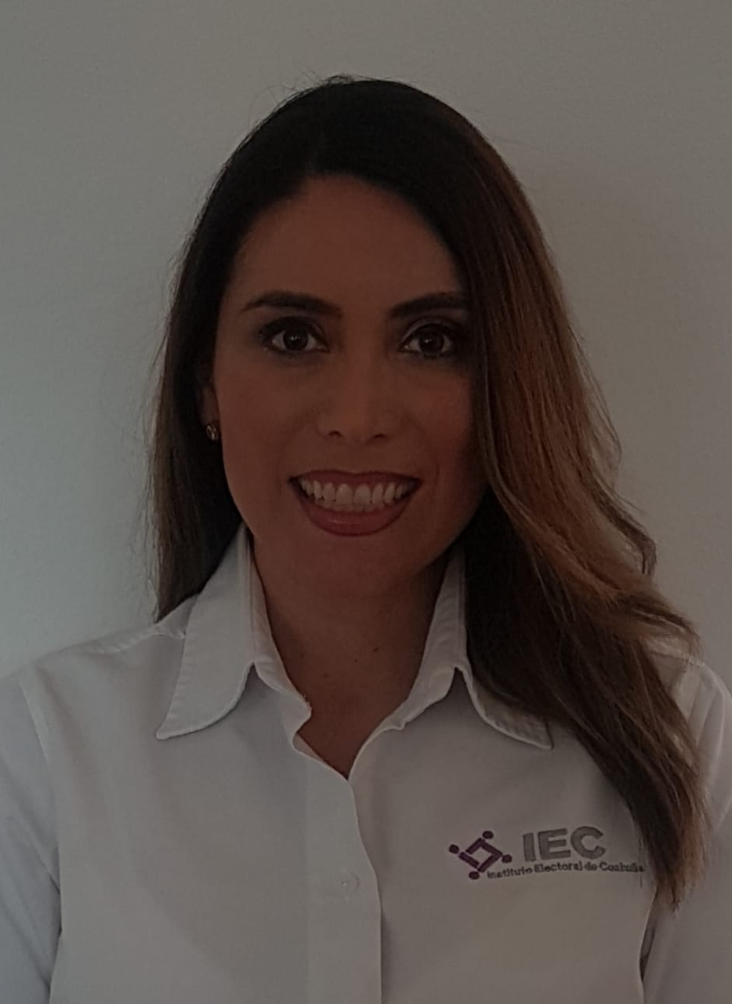
Artículo 21, fracción XXII
Unidad de atención
Datos de la Unidad de Transparencia
Nombre: Lic. Erika Georgina Oyervides González
Cargo: Titular de la Unidad Técnica de Transparencia y Acceso a la Información
Dirección: Blvd. Luis Donaldo Colosio No. 6207, Fracc. Rancho La Torrecilla, C.P. 25298,
Saltillo, Coahuila.
Teléfono: (844) 4 38 62 60, ext. 196.
Horario de atención: 09:00 a 16:00 horas
Correo electrónico: transparencia@iec.org.mx ; erika.oyervides@iec.org.mx
Fecha de actualización y/o validación:
31 de enero de 2024
Responsable de generar la información:
Lic. Erika Georgina Oyervides González
Titular de la Unidad Técnica de Transparencia y Acceso a la Información Pública

Slide 3
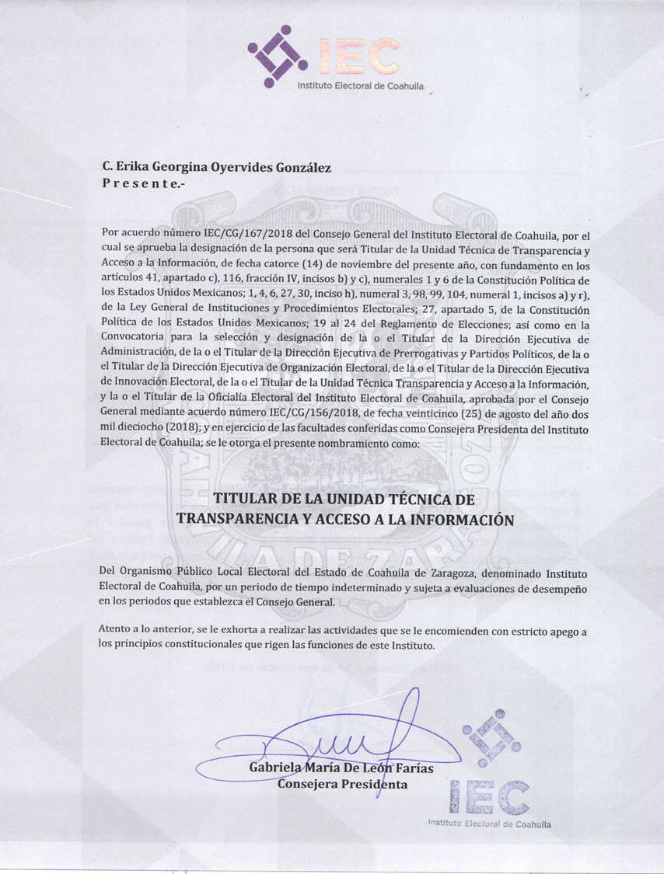
Fecha de actualización y/o validación:
31 de enero de 2024
Responsable de generar la información:
Lic. Erika Georgina Oyervides González
Titular de la Unidad Técnica de Transparencia y Acceso a la Información Pública
Nombramiento
Artículo 21, fracción XXII
Unidad de atención

Slide 4
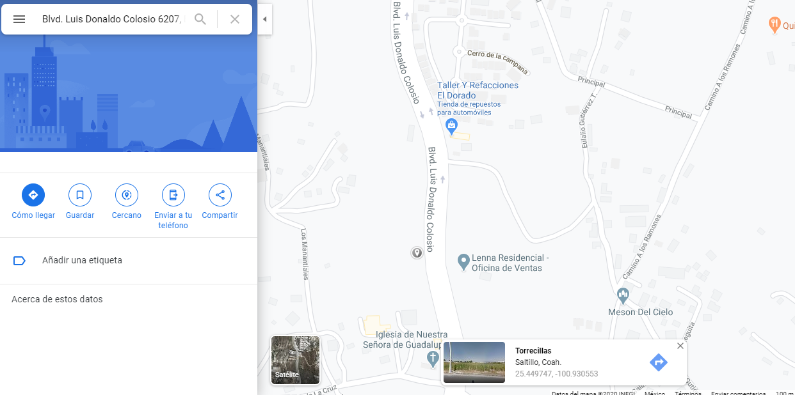
Artículo 21, fracción XXII
Unidad de atención
Fecha de actualización y/o validación:
31 de enero de 2024
Responsable de generar la información:
Lic. Erika Georgina Oyervides González.
Titular de la Unidad Técnica de Transparencia y Acceso a la Información Pública
Mapa georreferenciado de la ubicación de las oficinas del IEC y Unidad de Transparencia

Slide 5
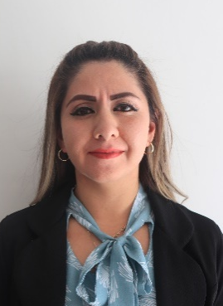
Fecha de actualización y/o validación:
31 de enero de 2024
Artículo 21, fracción XXII
Unidad de atención
Responsable de generar la información:
Lic. Erika Georgina Oyervides González
Titular de la Unidad Técnica de Transparencia y Acceso a la Información Pública
Comité de Transparencia
Lic. Laura Patricia Ramírez Vásquez
Directora Ejecutiva de Asuntos Jurídicos
Presidenta del Comité de Transparencia
Nallely Guadalupe Sanchez Infante
Encargada del Despacho de la Unidad Técnica de Archivos y Gestión Documental
Integrante del Comité de Transparencia
Lic. Erika Georgina Oyervides González
Titular de la Unidad Técnica de Transparencia y Acceso a la Información Pública
Integrante del Comité de Transparencia
Aprobado mediante Acuerdo del Consejo General con clave identificatoria IEC/CG/048/2016.
(Consulta: http://www.iec.org.mx/v1/archivos//acuerdos/2016/50.-%20Acuerdo%20IEC-CG-048-2016.%20Modificaci%C3%B3n%20al%20Acuerdo%20IEC-CG-038-2016%20respecto%20a%20la%20integraci%C3%B3n%20del%20Comit%C3%A9%20de%20Transparencia.pdf)

Slide 6
Fecha de actualización y/o validación:
31 de enero de 2024
Artículo 21, fracción XXII
Unidad de atención
Responsable de generar la información:
Lic. Erika Georgina Oyervides González
Titular de la Unidad Técnica de Transparencia y Acceso a la Información Pública
Nombramientos Integrantes del Comité de Transparencia
Aprobado mediante Acuerdo del Consejo General con clave identificatoria IEC/CG/048/2016.
(Consulta: http://www.iec.org.mx/v1/archivos//acuerdos/2016/50.-%20Acuerdo%20IEC-CG-048-2016.%20Modificaci%C3%B3n%20al%20Acuerdo%20IEC-CG-038-2016%20respecto%20a%20la%20integraci%C3%B3n%20del%20Comit%C3%A9%20de%20Transparencia.pdf)

